Slide 1
2^{η} Βατικανή Σύνοδος
Π.Γ.Ε.Σ.Σ.
Κατσουλάκου Στυλιανή
Γ2

Slide 2
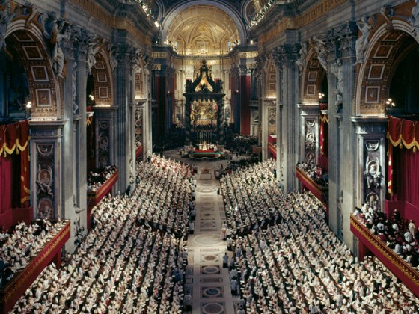
Τι είναι;
Η Δεύτερη Σύνοδος του Βατικανού ασχολήθηκε με τις σχέσεις μεταξύ της Ρωμαιοκαθολικής Εκκλησίας και του σύγχρονου κόσμου.
Με μια λέξη είναι η Σύνοδος που θέλησε να συμφιλιώσει την Καθολική Εκκλησία με το σύγχρονο πολιτισμό και να την εντάξει στο σημερινό κόσμο

Slide 3
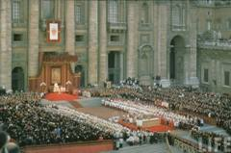
Με αυτήν η Καθολική Εκκλησία στοχάστηκε την ταυτότητας της, τον εαυτό της και την σχέση της με τον κόσμο.
Έδωσε τη δυνατότητα στην Εκκλησία να συμμετάσχει στις αναζητήσεις μιας κοινωνίας και ενός πολιτισμού που δοκιμάζει νέες μορφές συμβίωσης.

Slide 4
Το θέμα συζήτησης
Τα θέματα που εξετάστηκαν σ' αυτή τη Σύνοδο ήταν ποιμαντικής και όχι δογματικής φύσης
Η ίδια η Εκκλησία, ο μοναδικός σωτήριος ρόλος της ως η μία, αληθινή και πλήρης χριστιανική πίστη.
Ο οικουμενισμός τον άλλον θρησκειών σε σχέση με τον σύγχρονο κόσμο.

Slide 5
Πηγές
https://goo.gl/IRi4qC
https://goo.gl/iNJO6y
http://www.dogma.gr/dialogos/i-v-vatikani-synodos-kai-i-nea-theologia-kai-i-nea-ekklisiologia-tis/12616/
http://www.typosmaroniton.com/cgibin/hweb?-A=13524&-V=social

